Slide 1
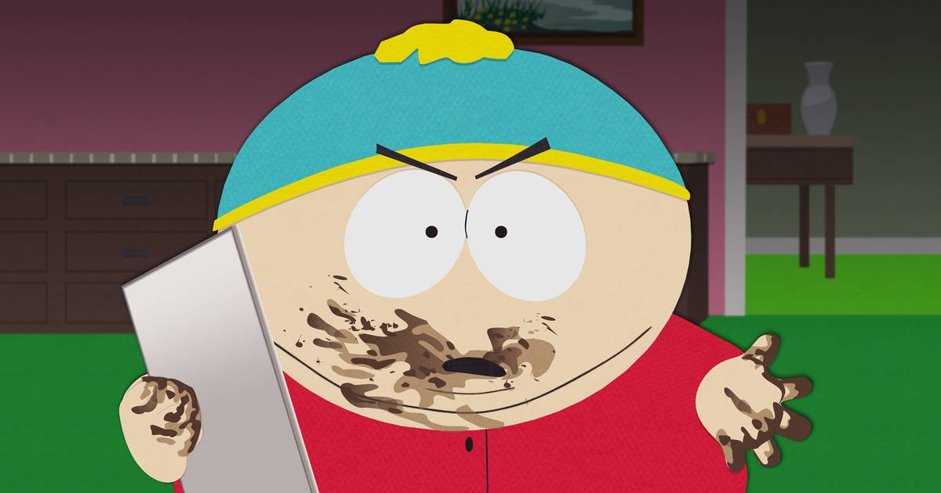
A mesterséges intelligenciáról átfogóan
Készítette: Kothencz Martin és Lenhardt Károly

Slide 2
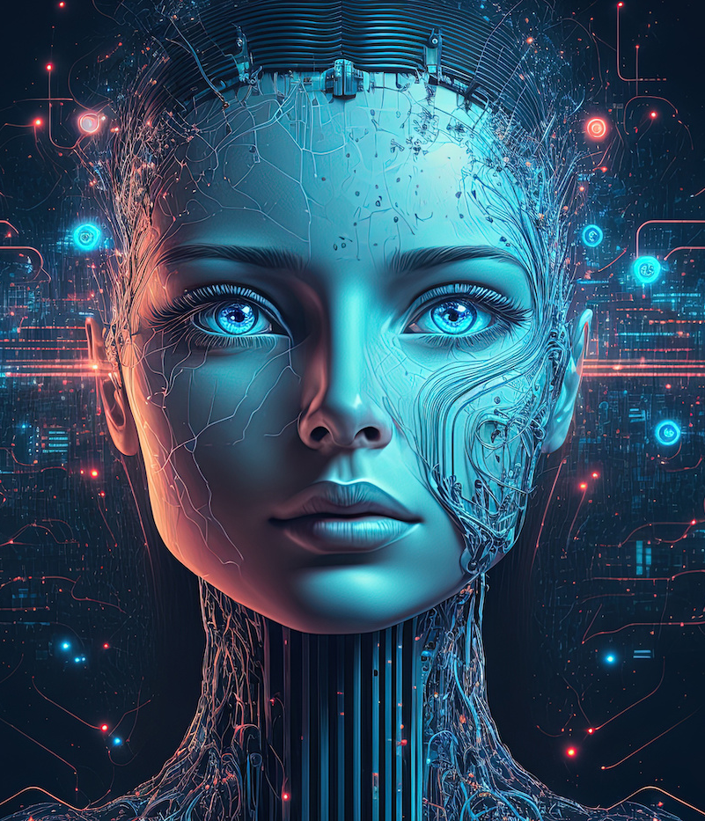
Kialakulása
Kutatása 1956-ban kezdődött az amerikai Dartmouth College egyik nyári workshopján. Úgy gondolták, tíz tudós két hónap alatt képes lefektetni egy olyan „masina” alapjait, amely képes nyelvhasználatra, elvont fogalmak kezelésére, olyan problémák megoldására, amelyre csak az emberek képesek.

Slide 3
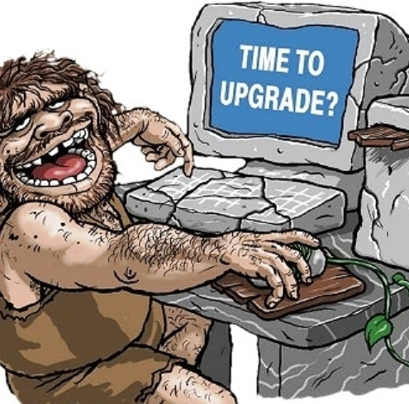
Mire használták a múltban
Első sakkprogramok és stratégiák (1950-1980)
Az iparban és a tudományban 1980as - 2000-es években kezdték el használni mint pl.: gépgyártás és robotika
Az 1990-es években az AI-t beszédfelismerő rendszerekben használták, például a Dragon NaturallySpeaking szoftverben
Az ELIZA nevű chatbot (1960-as évek) egy korai kísérlet volt az emberi beszélgetések szimulálására.

Slide 4
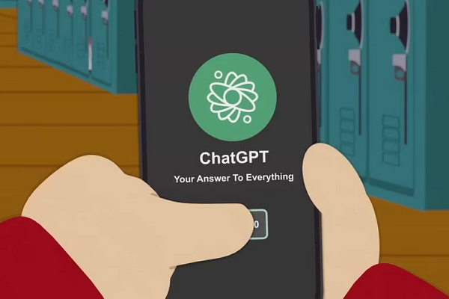
Mire használjuk napjainkban
Egészségügy pl.: gyógyszerkutatás
Üzleti világ pl.: chatbotok, üzleti előre jelzések
Autonóm járművek pl.: Önvezető autók, forgalomirányítás
Média pl.: Ajánlórendszerek, képfeldolgozás, tartalomgyártás
Gyártás és ipar pl.: Robotok, Minőségellenőrzés

Slide 5
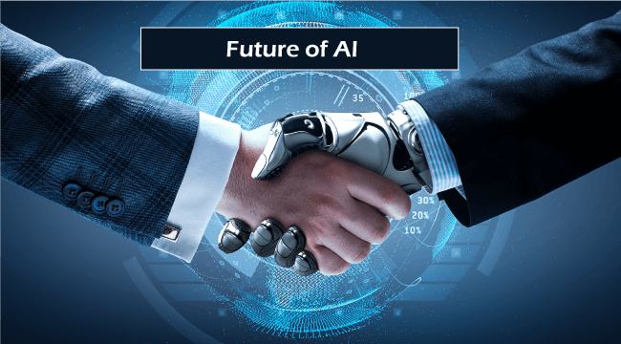
Kihívások és veszélyek a jövőben
A jövőben számos kihívással kell majd megküzdenie az embereknek mint pl.: a munkahelyekre való bejutás, túlzott függőség az AI-tól (elveszítjük a kreatív gondolkodási képesséünket), nehéz lesz megkülönböztetni, hogy mi igaz és mi nem (pl. deepfake videók), ha rossz kézbe kerül katonai veszély is lehet.

Slide 6
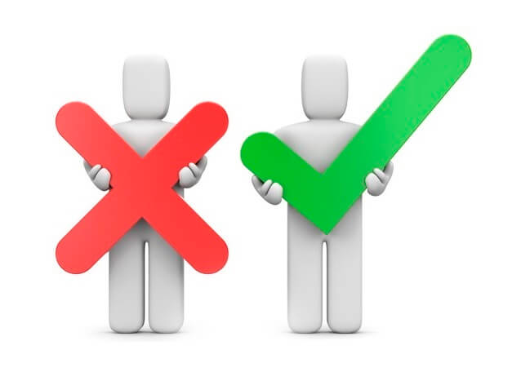
Előnyök és hátrányok
Az AI gyorsabban elemez adatokat mint az ember
Időt takarít meg, mivel az ismétlődő feladatokat is könnyen eltudja látni
Nagy mennyiségű adatból képes pontos döntéseket hozni
Munkahelyek elvesztése
Az emberek elfelejtenek önállóan gondolkodni
Kiberbűnözés, hamis információk terjesztése

Slide 7


Köszönjük a figyelmet!
Források:
https://www.muszaki-magazin.hu/2023/02/06/mesterseges-intelligencia/
https://hu.wikipedia.org/wiki/Mesters%C3%A9ges_intelligencia

